Slide 1
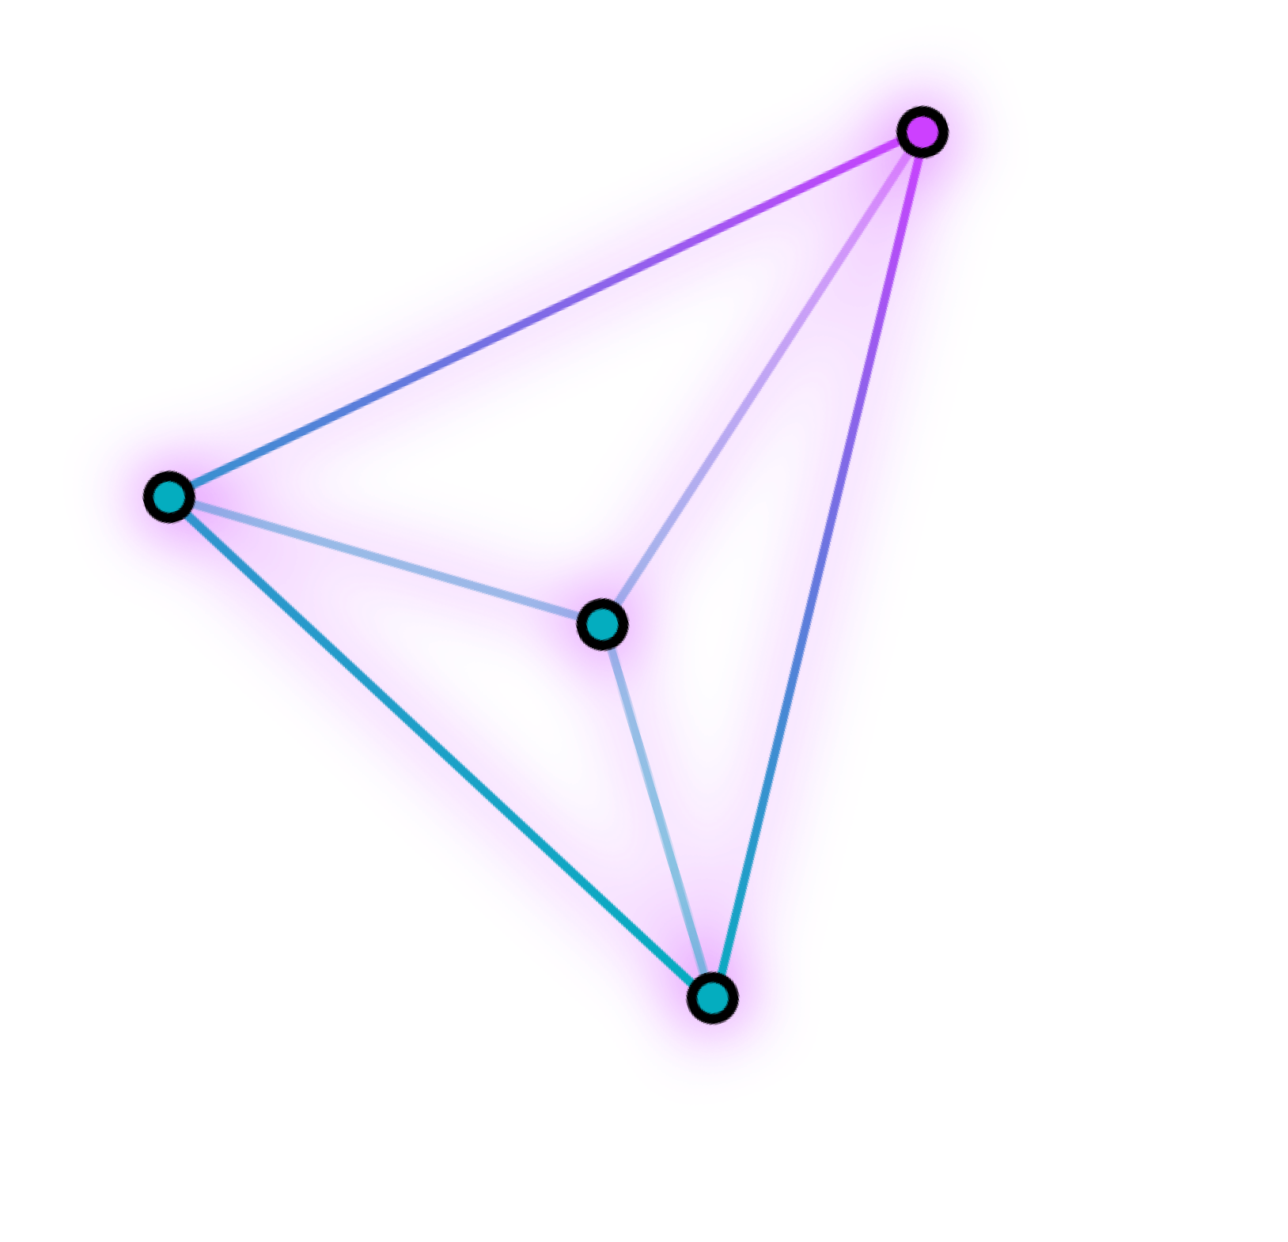

Первый этап игры
«Главный герой»
Защита гипотезы
Презентация подготовлена командой Fire Force

Slide 2
19%
на поиск информации*
20мин
время ожидания ответа
60%
Вопросов одинаковые
*Рабочего времени уходит на поиск информации согласно отчету McKinsey

Slide 3

Чат бот Санни
рад с Вами познакомиться!

Slide 4

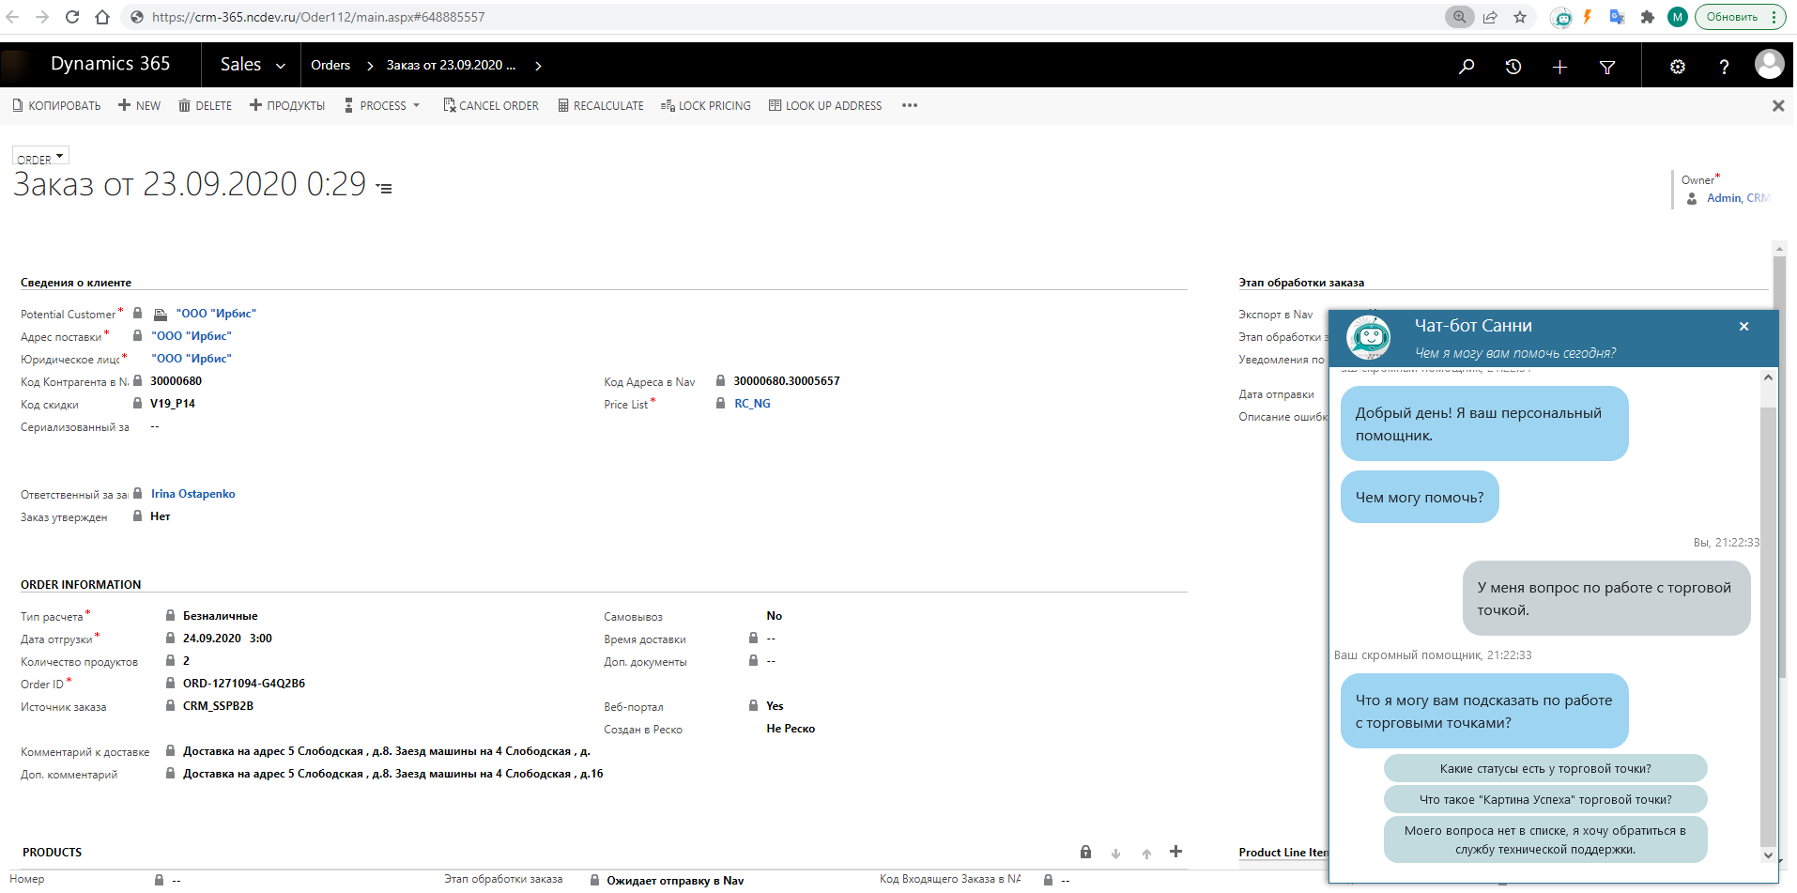
#1 Одна кнопка для открытия чат -бота
.
#3 Связь с вашей CRM/ERP системой
#2 Знакомый каждому формат

Slide 5
Главные преимущества c точки зрения бизнеса
Поддержка работы любой выбранной CRM или ERP Системы
Круглосуточная техподдержка, без праздников и выходных
Интерактивное обучение сотрудников
01
03
05
02
04
Простота администрирования
Высокая скорость получения ответов

Slide 6
В чем экономическая выгода внедрения чат-бота?

Slide 7
Снижение затрат, возникающих при простое сотрудника, не получившего ответ техподдержки
Уменьшение затрат на обучение новому функционалу
Уменьшение затрат на обучение новых сотрудников
Улучшение качества работы в Системе
Получение подробной статистики

Slide 8
840 000
Рублей в год - заработная плата одного сотрудника
60%
Запросов повторяются
3
Сотрудника техподдержки
+ 135 000
Найм сотрудника
+ 210 000
Стоимость обучения

Slide 9
Преимущества чат ботов с точки зрения пользователей
70% Пользователей считают чат-ботов полезными
49% Пользователей ценят мгновенные ответы
34% Пользователей хотят задавать вопросы без набора текста
25% Пользователей не хотят ждать ответа оператора
*Данные опроса взяты с сайта https://iom.anketolog.ru/2021/11/03/chat-boty

Slide 10
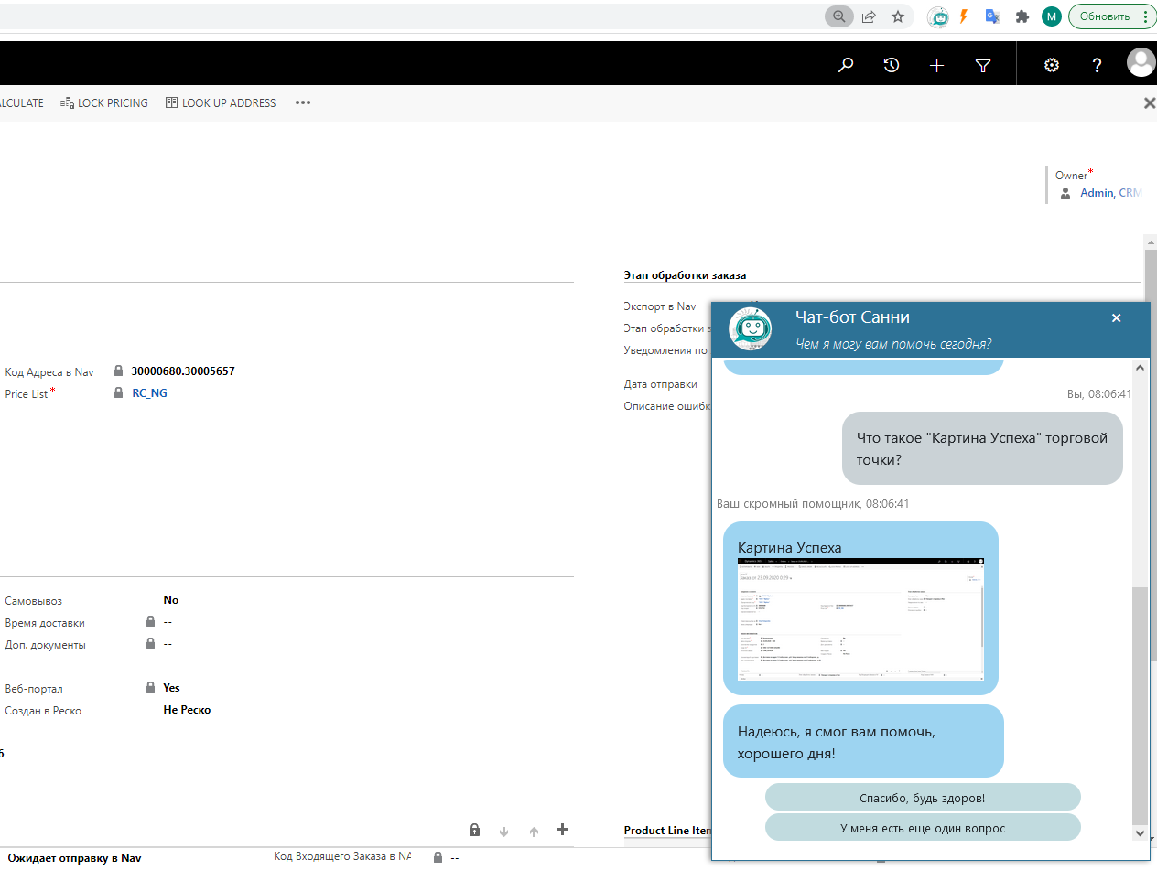
Minimum Valuable Product
MVP включает в себя:
Дружелюбный интерфейс чат-бота
Удобное создание дерева вопросов
Отображение ответов в различных форматах
Связь с Технической поддержкой
Интеграция с crm/erp системами
Экономия от:
1,5 млн рублей
336 часов
Notes:
336 часов = 60% от 140 запросов
20 минут ожидания
разделить на 60 для перезвода в часы
Умножить на 12 месяцев

Slide 11
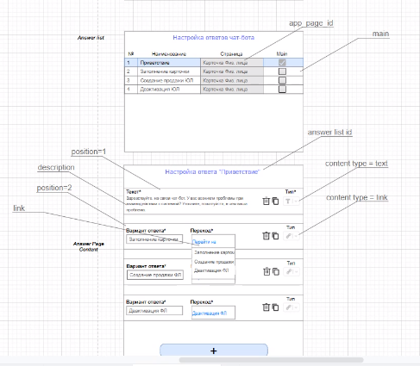
Страница администратора
#1 Дружелюбный интерфейс
#2 Простота администрирования

Slide 12
Road Map
February
2022
Marth
2020
April
2020
May
2020
June
2021
July
2021
Рождение гипотезы
Проработка концепта
Создание MVP
Дизайн проекта
User Testing
Тестирование
UX design
Анализ основных требований
Branding
Создание фирменного стиля
UI Design
Разработка пользовательского интерфейса
Back – End development
Разработка внутренней части приложения
Front – End development
Разработка лицевой части приложения
Маркетинг
Продажи

Slide 13
Лучше один раз увидеть, чем 100 раз услышать

Slide 14
Спасибо за внимание!

